Slide 1

Proceso de toma de decisiones
Estefania Berenice Rodríguez Martínez

Slide 2
Paso 1. Entender la decisión que debe tomarse:
Es importante responder las siguientes preguntas:
¿Qué problema hay que resolver? Comprar una nueva computadora para mis clases
¿Cuál es el objetivo que piensas alcanzar con la implementación de esta decisión? Invertir en la herramienta adecuada que me permita realizar tareas múltiples de la universidad.
¿Cómo medirás el éxito? Mediante el rendimiento que la herramienta me brinde en el proceso de su uso.

Slide 3
Paso 2. Recolectar toda la información.
Procesador. Intel Core: los Core i5 son ideales para tareas múltiples de uso medio. Los Core i7 e i9 son la mejor opción para usos avanzados como videojuegos, ediciones de imágenes y proyectos en 3D. AMD Ryzen: los Ryzen 5 brindan un excelente rendimiento en actividades más complejas de uso medio. Los Ryzen 7 y 9 son utilizados por usuarios más avanzados como gamers, diseñadores gráficos, editores de video, entre otros.
Memoria RAM. Lo más adecuado para realizar múltiples tareas sin inconvenientes es 8 GB RAM. Pero si suele utilizar programas de edición de imágenes o video, es importante que consideres que en el futuro pueden requerir una mayor memoria para asegurar un buen desempeño, por lo que con una de 16 GB estarás cubierto por un buen tiempo.
Disco Duro. La capacidad recomendable varía entre 500 GB y 1 TB. Si buscas un balance entre capacidad de almacenamiento y velocidad, puedes optar por un una computadora gamer con unidades de almacenamiento híbridos que combinan la rapidez de los SSD y la capacidad de los HDD.
Conectividad. Los puertos son elementos que nos ayudan a expandir la funcionalidad de la laptop, ya sea para transferir archivos o conectar componentes externos como impresoras, proyectores o monitores. Por eso, asegúrate que tu nueva laptop tenga las siguientes entradas: USB 3.1, USB tipo C, HDMI y ranura para memoria SD.
Autonomía. La duración de la batería cumple un rol fundamental a la hora de comprar una laptop. Las últimas generaciones de procesadores favorecen el ahorro de energía de la batería para que el portátil extienda sus horas de funcionamiento, pero ten en cuenta que los equipos con mayor potencia, pantallas más grandes y discos duros rápidos demandan más energía.

Slide 4
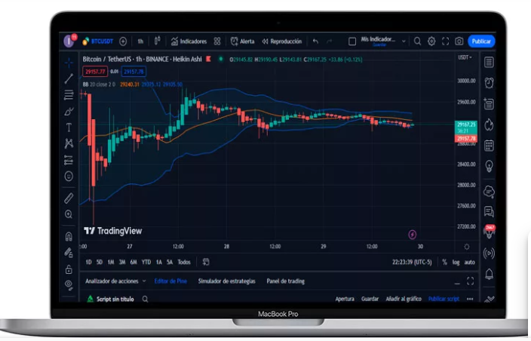
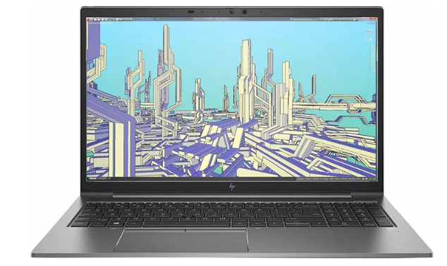
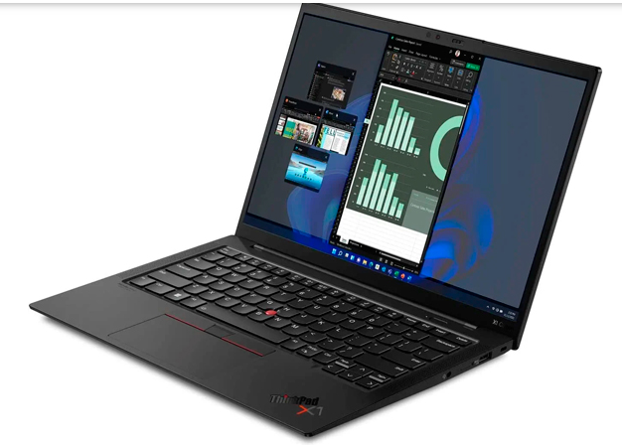
Paso 3. Identificar las alternativas.
Lenovo ThinkPad X1 Carbon Gen 10 (2022)
Pantalla 14″ 4K (3840 x 2400) IPS, antirreflejos, táctil | Procesador Intel i7-1280P vPro (14 núcleos) | RAM 32GB DDR5 | Almacenamiento 2TB SSD | 4G WWAN | Tarjeta Nano SIM | Webcam 1080p | Win 11 Pro | Fibra de carbono | Teclado inglés americano
Apple MacBook Pro 13″ (2022, M2)
Procesador chip M2 | Pantalla Retina de 13″ | 8 GB de RAM | 256 GB ​​​​​​​SSD ​​​​​​​Almacenamiento | Barra táctil | Teclado inglés americano retroiluminado | Cámara FaceTime HD | Funciona con iPhone y iPad
HP ZBook Firefly 15 G8
Pantalla 15.6″ FHD (1920×1080) IPS | Procesador Intel i7-1165G7 de 4 núcleos | 32 GB de RAM | Almacenamiento 512 GB PCIe SSD | Intel Iris Xe | Huella dactilar | WiFi | BT 5.2 | Win 10 Pro | TeEclado inglés americano

Slide 5
Paso 4. Evaluar los pros y contras.
+ Elegante, resistente y ultraligera
+ USB-A y HDMI, así como puertos Thunderbolt 4
+ Teclado imbatible
+ Opciones de pantalla de alta calidad que incluyen OLED y 4K
+ Sólido rendimiento de productividad y duración de la batería
– Sin ranura para tarjeta SD o microSD
– Opción 5G aún no disponible
+ El rendimiento supera al predecesor de M1 y a los competidores de Intel
+ Fantástica duración de la batería de 22 horas
– Cámara web mediocre de 720p y pantalla de 2560 x 1600 píxeles
– Admite solo una pantalla externa
+ Pantalla nítida de 4K
+ Diseño delgado y ligero
+ Impresionante duración de la batería
+ Certificaciones ISV
+ Dispositivos de entrada y altavoces de primer nivel

Slide 6
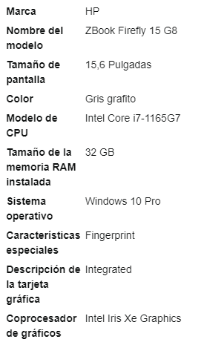
Paso 5. Seleccionar la mejor alternativa.
HP ZBook Firefly 15 G8
Paso 6. Tomar la decisión.
El sello mejorado se abre para actualización de hardware, software solo para mejorar el rendimiento.
Potente rendimiento con procesador Intel Core i7
Alta velocidad y multitarea

Slide 7






Paso 7. Evaluar el impacto de la decisión.
Al ser un segmento muy competido hoy en día es difícil encontrar una laptop que sea mala, las marcas lideres se esmeran en ofrecer productos de calidad, funcionales y resistentes todo depende del usuario y sus necesidades, sin duda el impacto seria evidente en el proceso de uso.

